Slide 1
Слоган Олимпиады
«Жаркие. Зимние. Твои».
Сочи
время года
«накал спортивных страстей»
«Олимпиада каждого»

Slide 11
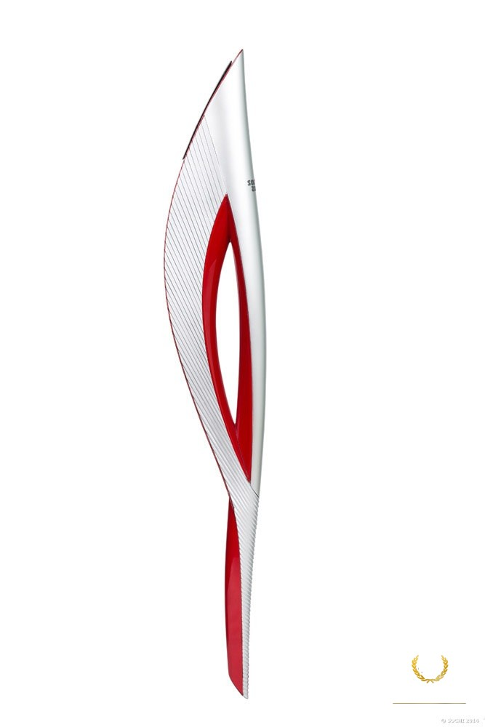
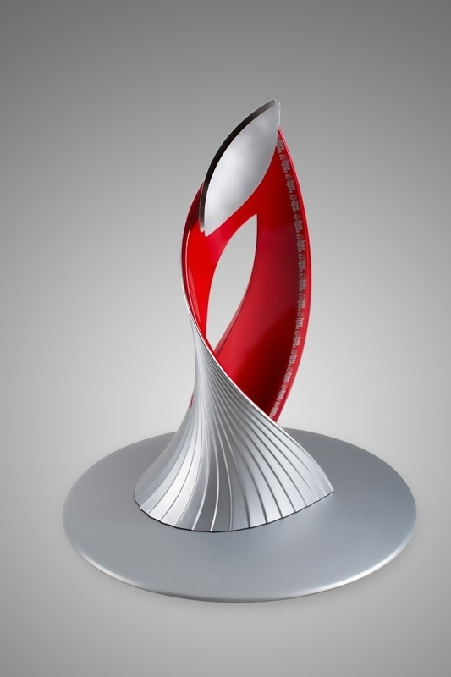
ФАКЕЛ ЧАША ДЛЯ ОЛИМПИЙСКОГО ОГНЯ

Slide 12
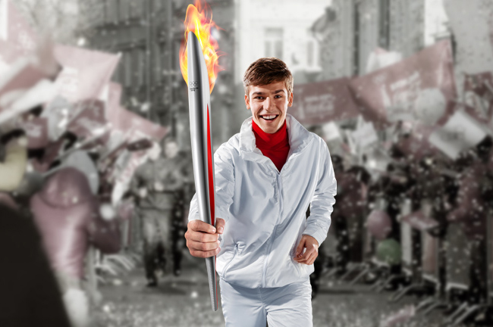
Эстафета Олимпийского огня Сочи-2014 будет проходить с 7 октября 2013 по 7 февраля 2014 года. Начнётся она в Москве, а завершится в Сочи на официальной церемонии открытия зимних Олимпийских игр.

Slide 13
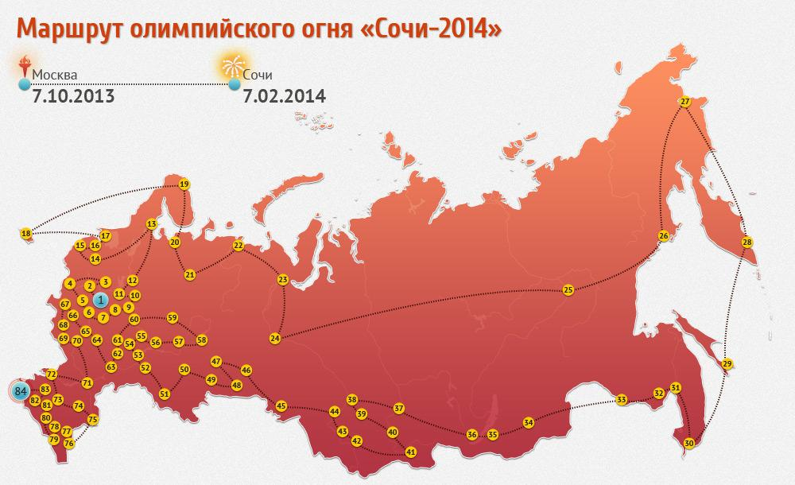
Горящие факелы через 2900 населенных пунктов страны пронесут 14 тысяч факелоносцев. Эстафета огня продлится 123 дня, за которые Олимпийский огонь преодолеет более 65 000 километров на автомобилях, поездах, самолетах, и даже на русской тройке и оленях. Олимпийский огонь побывает на Северном полюсе, на дне озера Байкал и на вершине Эльбруса. 9 ноября 2013 года даже полетит в космос. Увидеть Олимпийский огонь смогут около 130 миллионов жителей России. В зоне часовой доступности от маршрута Эстафеты окажется 90 % населения России.

Slide 14
Новый учебный год!
На старт!
Внимание!
Марш!

